Slide 1
ТЕМА: «Контрольно-измерительные инструменты и техника измерения»

Slide 3
Контрольно-измерительные инструменты и техника измерения
При изготовлении и ремонте деталей автомобилей измеряют геометрические параметры (линейные и угловые), обусловливающие в совокупности величину и форму деталей и узлов.
За основную единицу длины принят метр, а в машиностроении основной единицей является миллиметр.
Измерение размеров деталей производится инструментами или приборами, которые позволяют установить фактический размер деталей.
Измерительные инструменты можно разделить на три группы: штриховые, контрольные и угломерные.

Slide 4
Штриховые инструменты имеют измерительную шкалу со штрихами, которая разделена на миллиметры и кратные им десятые, сотые и тысячные доли и служит для непосредственного определения величины.
К ним относятся: масштабные линейки, складные метры, рулетки, штангенинструменты. Условно к этой группе можно отнести и индикаторы.
Контрольные бесшкальные инструменты абсолютного значения измеряемой величины не дают. При помощи их контролируют форму и размеры деталей или определяют отклонения заданной формы и размеров без непосредственного отсчета.
К этим инструментам относятся: поверочные линейки, шаблоны, щупы, контрольные плитки, калибры и др.
Угломерные инструменты предназначаются для измерения углов.
К ним относятся угольники и угломеры.

Slide 5
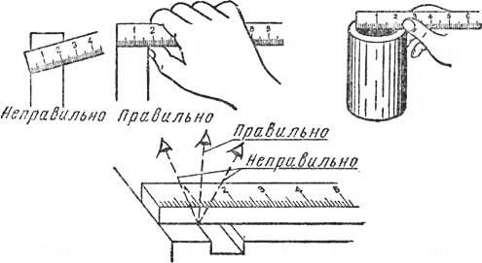
Масштабная линейка.
предназначена для измерения плоских поверхностей, а также для определения размеров, замеренных нутромером или кронциркулем. Масштабные линейки изготовляются разной длины от 100 до 1000 мм.
Цена деления масштабной линейки — 0,5 или 1 мм, для облегчения отсчета каждые 5 и 10 мм отмечаются удлиненными штрихами.
При измерении линейку прикладывают к измеряемой детали так, чтобы нулевой штрих точно совпадал с началом измеряемой линии

Slide 6
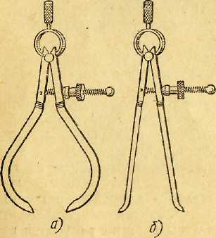
Кронциркуль и нутромер
Для случаев, когда непосредственное измерение линейкой неудобно, используют инструменты, позволяющие переносить размер с измеряемой длины на линейку. Для этого служит кронциркуль и нутромер.
Первый применяется при измерении наружных размеров деталей, а второй — внутренних.

Slide 7
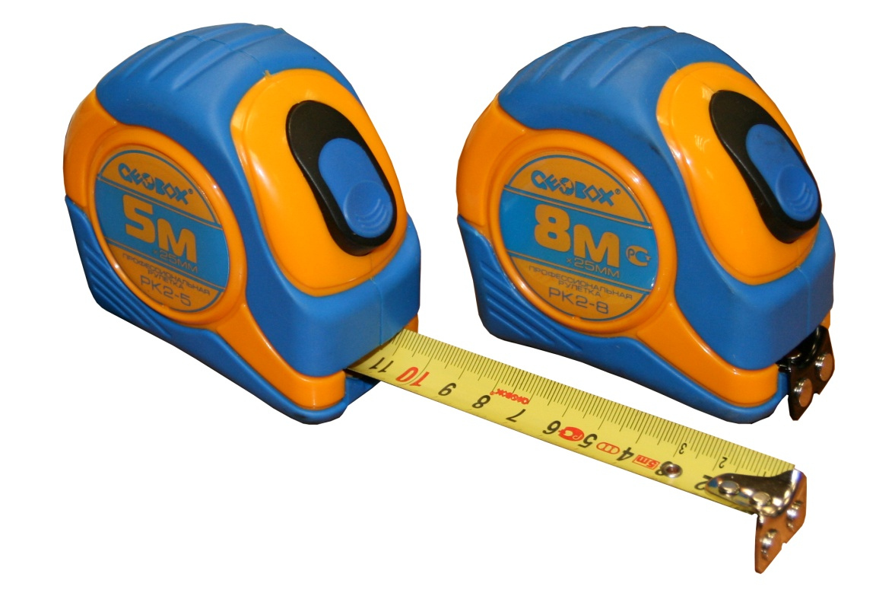
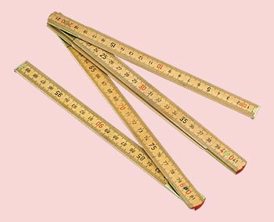
Складные метры и рулетки
Складные метры состоят из нескольких коротких линеек (звеньев), шарнирно соединенных между собой. Линейки
разделены штрихами на миллиметры и сантиметры.
Рулетки применяют для измерения больших длин, когда не требуется большой точности.

Slide 8
Штангенциркуль
Для измерения наружных и внутренних диаметров, длин, толщин, глубин широко применяются штанген инструменты.
Штангенциркуль — многомерный раздвижной измерительный инструмент, используется для измерения наружных и внутренних размеров.
Штангенциркуль относится к многомерным раздвижным измерительным инструментам.

Slide 9
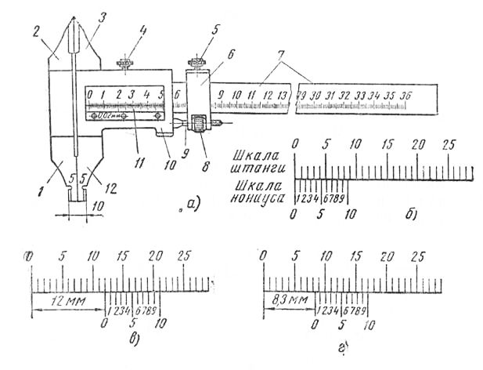
Штангенциркуль
Штангенциркуль состоит из штанги 7 с жестко укрепленными на ней губками 1и 2, рамки 10 с губками 3 и 12, перемещающейся по штанге, устройства для микрометрической подачи, состоящего из движка 6, стопорного винта 5, гайки 8 и винта 9.

Slide 10
Штангенглубиномер
Штангенглубиномер служит для измерения высот, глубины отверстий, канавок, пазов, выступов и т. д., построен по принципу штангенциркуля, но на штанге не имеется губок. Размер определяется так же, как и по штангенциркулю.

Slide 11
Штангензубомер
Штангензубомер применяют для измерения толщины зубьев зубчатых колес. Он представляет собой две штанги со шкалами, жестко соединенными в одно целое под прямым углом; по ним перемещаются два подвижных нониуса. Вертикальный нониус предназначен для установки высоты, на которой должна замеряться толщина зуба, а горизонтальный — для измерения толщины зуба на данной высоте.
Точность измерения штангензубомером 0,02 мм.

Slide 12
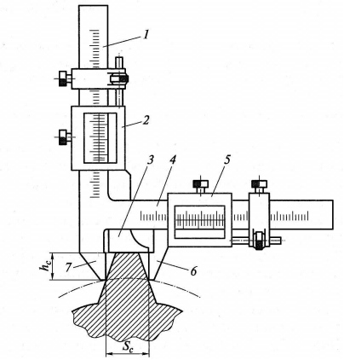

Slide 13
К микрометрическим инструментам относятся микрометры, микрометрические нутромеры и глубиномеры.
Цена деления этих инструментов равна 0,01 мм.

Slide 14
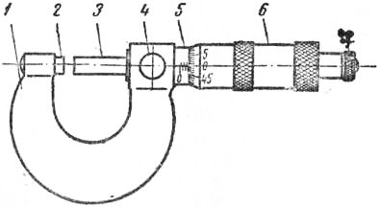
Микрометр
Микрометром измеряют наружные размеры деталей. Наиболее распространены микрометры с пределами измерений: 0—25; 25—50; 50—75; 75—100 мм.
1 — скоба, 2 — пятка, 3 —винт, 4 — стопор,
5 — стебель, 6 — барабан.

Slide 15
Микрометрический нутромер
Микрометрический нутромер предназначен для точных измерений внутренних размеров деталей. По устройству он напоминает собой микрометр и имеет, как правило, комплект сменных удлинителей, которые расширяют пределы измерений.
Измерение нутромером производят по двум взаимно перпендикулярным диаметрам, отсчет размеров производят так же, как и при измерении микрометром.

Slide 17
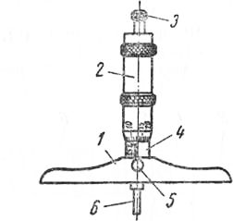
Микрометрический глубиномер
Микрометрический глубиномер служит для измерения глубины несквозных отверстий и углублений. Он состоит из основания 1, барабана 2, трещотки 3, нониуса 4, стопора 5, измерительного стержня 6. Микрометрические глубиномеры снабжаются сменными измерительными стержнями с различными пределами измерения. Принцип измерения глубиномером тот же, что и у микрометра.

Slide 18
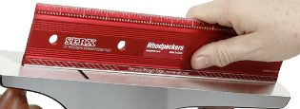
Измерительные контрольные бесшкальные инструменты
Измерительные контрольные бесшкальные инструменты. Работоспособность соприкасающихся между собой поверхностей деталей в значительной степени определяется не только заданными размерами, но и соответствием формы, т. е. отклонением от прямолинейности и плоскостности. Наиболее распространенными средствами измерений прямолинейности и плоскостности являются поверочные линейки.

Slide 19
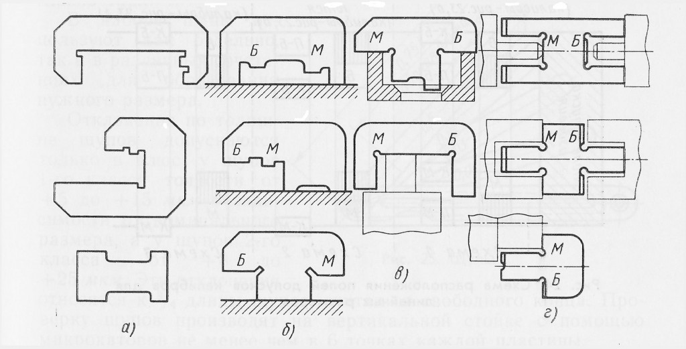
Для проверки сложных профилей применяются шаблоны.
Шаблоны представляют собой проверочные инструменты, изготовленные из листовой или полосовой стали толщиной 0,5—6 мм. Они могут иметь разнообразную форму, которая зависит от формы проверяемой детали.

Slide 20
Резьбомер
Резьбомер предназначен для проверки и определения шага резьбы на болтах, гайках и других деталях. Он представляет собой набор стальных пластинок — резьбовых шаблонов с профилями зуба, соответствующими профилям стандартных метрических или дюймовых резьб. В резьбомерах обычно на одном конце делается набор шаблонов с метрической резьбой, а на другом — с дюймовой. На каждом шаблоне нанесены размеры резьбы.
Для проверки резьбы на болте или в гайке прикладывают последовательно шаблоны резьбомера до тех пор, пока не будет найден шаблон, зубья которого точно совпадают с резьбой детали без просвета. Размеру этого шаблона и будет соответствовать измеряемая резьба.

Slide 21
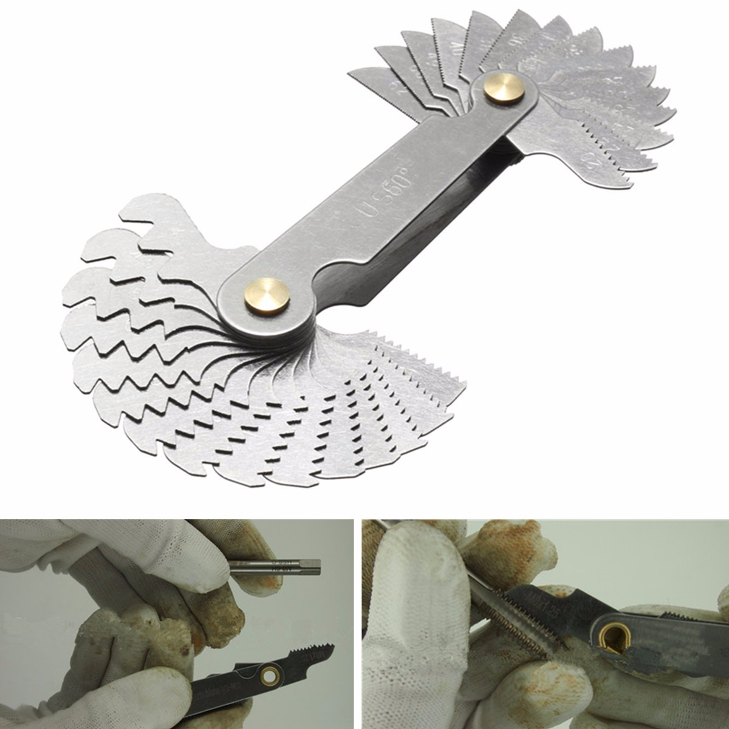

Slide 22
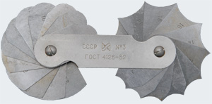
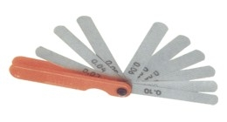
Радиусные шаблоны и щупы
Радиусные шаблоны служат для измерения отклонения размеров выпуклых и вогнутых поверхностей деталей. Они изготавливаются в виде тонких стальных пластин с выпуклыми или вогнутыми закруглениями. На шаблонах выбиты цифры, показывающие размер радиуса закругления в миллиметрах.
Щупы предназначены для измерения величины зазоров между деталями. Они представляют собой набор заключенных в обойму стальных, точно обработанных пластинок различной толщины. На каждой пластинке указана ее толщина в миллиметрах.

Slide 23
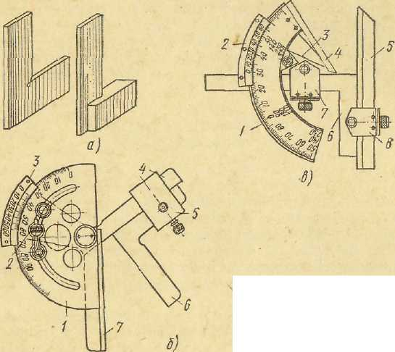
Измерительные угломерные инструменты Служат для контроля или определения величины наружных и внутренних углов.
Угломер УГ-1 системы Семенова является универсальным, предназначенным для измерения наружных углов. Он состоит из основания, на котором имеется шкала от 0 до 120°, жестко соединенного с линейкой, подвижной линейки, хомутика, съемного угольника, нониуса и устройства микрометрической подачи.
Угломер УГ-2 состоит из основания, линейки основания, сектора, угольника, съемной линейки, хомутиков и нониуса. Этим угломером можно измерять наружные и внутренние углы.
По основной шкале угломеров отсчитывают градусы, а по шкале нониуса — минуты.

Slide 24
ДОМАШНЕЕ ЗАДАНИЕ
Прочитать информацию.
Выписать все представленные измерительные инструменты и для чего они предназначены. Выполнить в виде таблицы. Пример:
ИНСТРУМЕНТ | НАЗНАЧЕНИЕ
1. Масштабная линейка | предназначена для измерения плоских поверхностей, а также для определения размеров, замеренных нутромером или кронциркулем
2.
3.

